Slide 1
Lecteur de flux RSS ensicaen
Design de la page
Récupération du flux RSS
Champ de recherche
Construction du nuage de mot

Slide 2
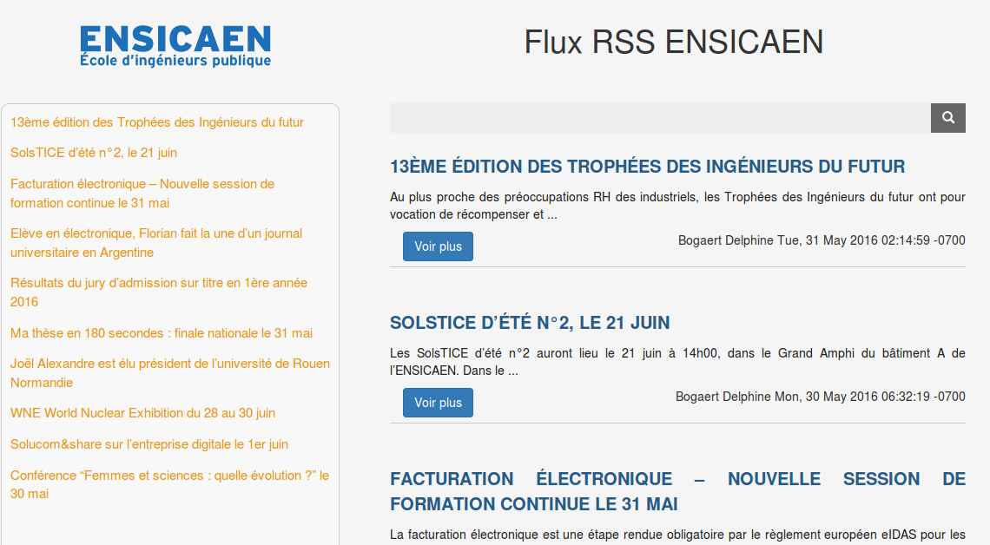
Design de la page
Utiliser le jeu de couleur ENSICAEN
Bleu
Orange
Gris
Interface claire pour une lecture facilitée.

Slide 3
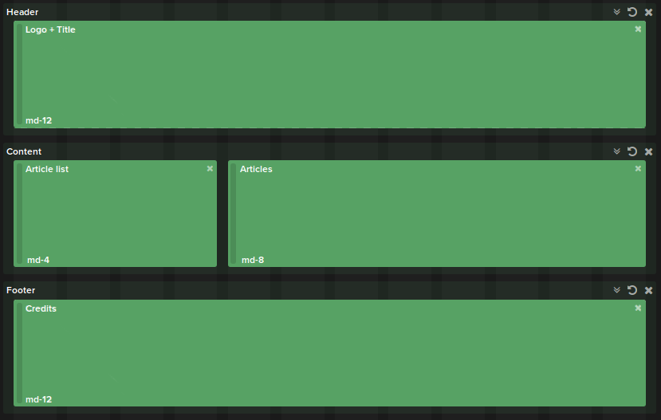
Design de la page
Utilisation de Bootstrap pour que la page soit responsive.

Slide 4
Design de la page

Slide 5
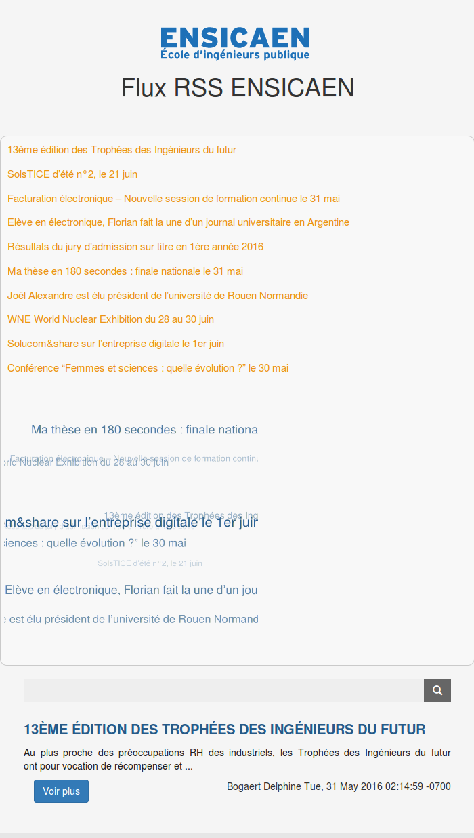

Design de la page

Slide 6
Récupération du flux
Utilisation du flux par défaut au format Atom (www.ensicaen.fr/feed/)
Flux RSS -> API Google -> JSON
Avantages | Inconvénients
Délivre directement un format JSON Utilisable directement dans le code JavaScript | Propriétaire Avenir incertain Dépendant du bon vouloir de Google S’arrêter Devenir payant

Slide 7
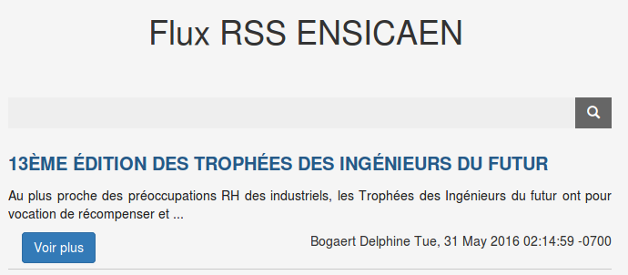
Champ de recherche
Au dessus de l’ensemble des articles de la page.
Réduit la liste des articles au fur et à mesure.

Slide 8

Nuage de mots
Sous la liste des articles.

Slide 9
DEMONSTRATION

